Slide 1

OL
Opsamling og teori

Slide 2
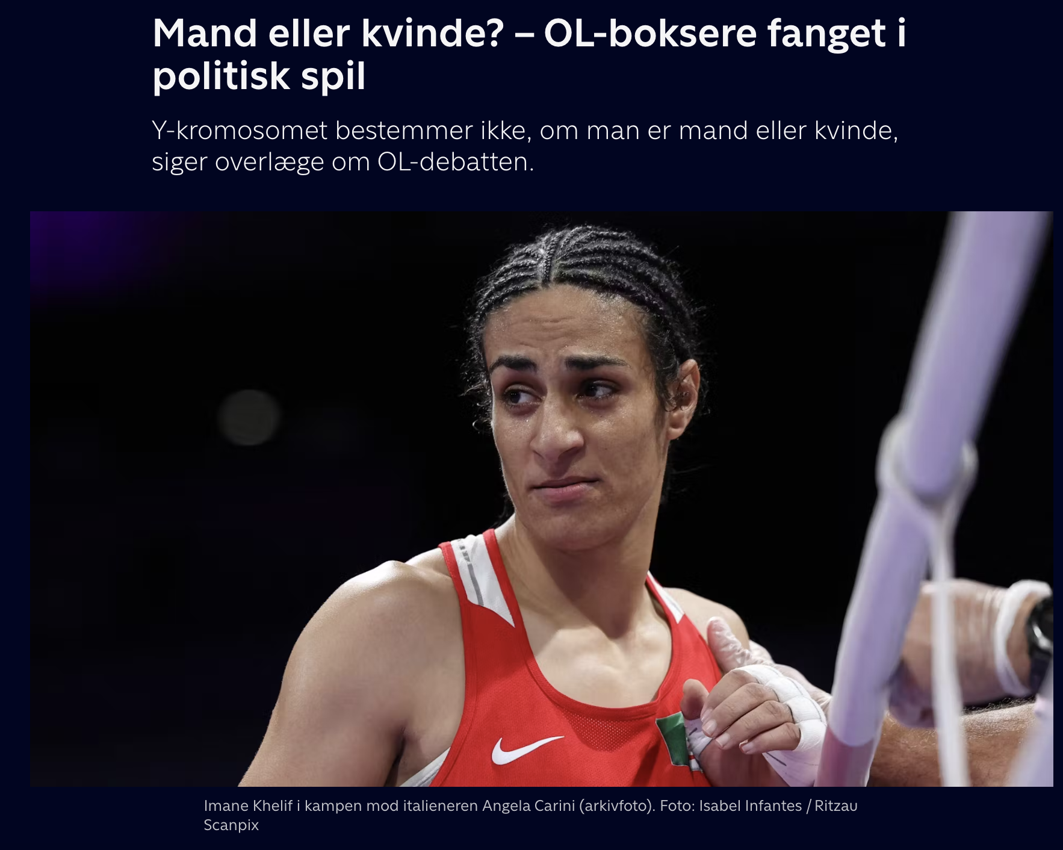
Hvorfor mande og kvindekategorier i sport?
Skal denne person have lov til at bokse i kvindekategorien?
https://www.youtube.com/watch?v=zxGWaOTaocs&ab_channel=EurosportFrance
Reasearch 10 min og derefter diskussion

Slide 3
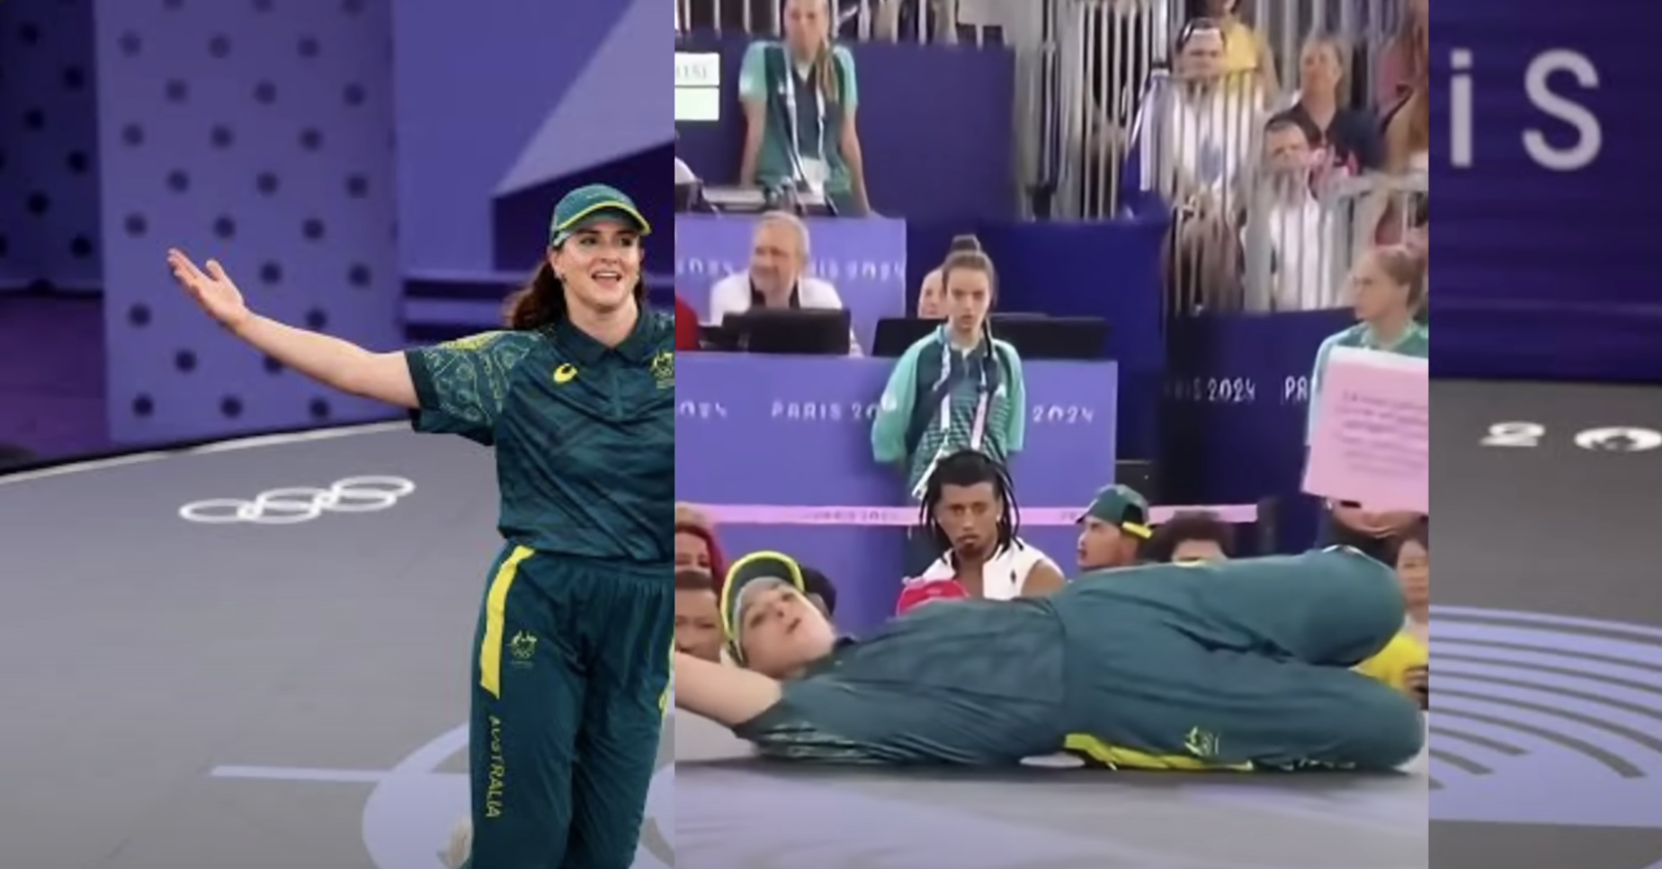
Hvordan bedømmer man breakdance til OL?
Se video
Sådan danser de andre breakdance

Slide 4
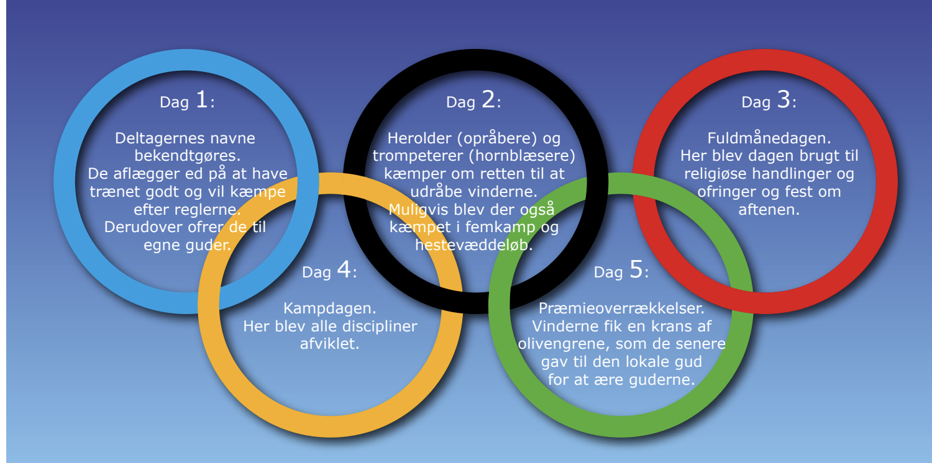
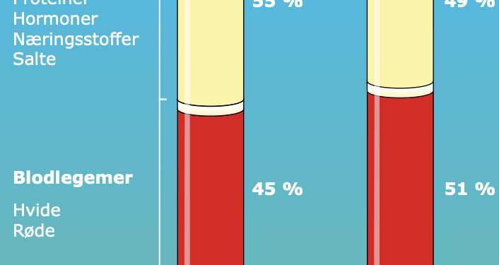
Gruppearbejde: To opgaver
I deles nu i grupper, som skal arbejde med de to tekster:
”OL-historien”
”Doping/Epo”
Man skal forberede 6 spørgsmål til til sin egen tekst og øve sig på, at kunne svare på spørgsmål til den modsatte tekst.
Matrix-grupper

Slide 5
Repetition: Teknik i atletik:
Kig på siderne (i Lectio) fra idrætslektionerne:
Kuglestød
Spydkast
Længdespring
Højdespring
Sprint

Slide 6
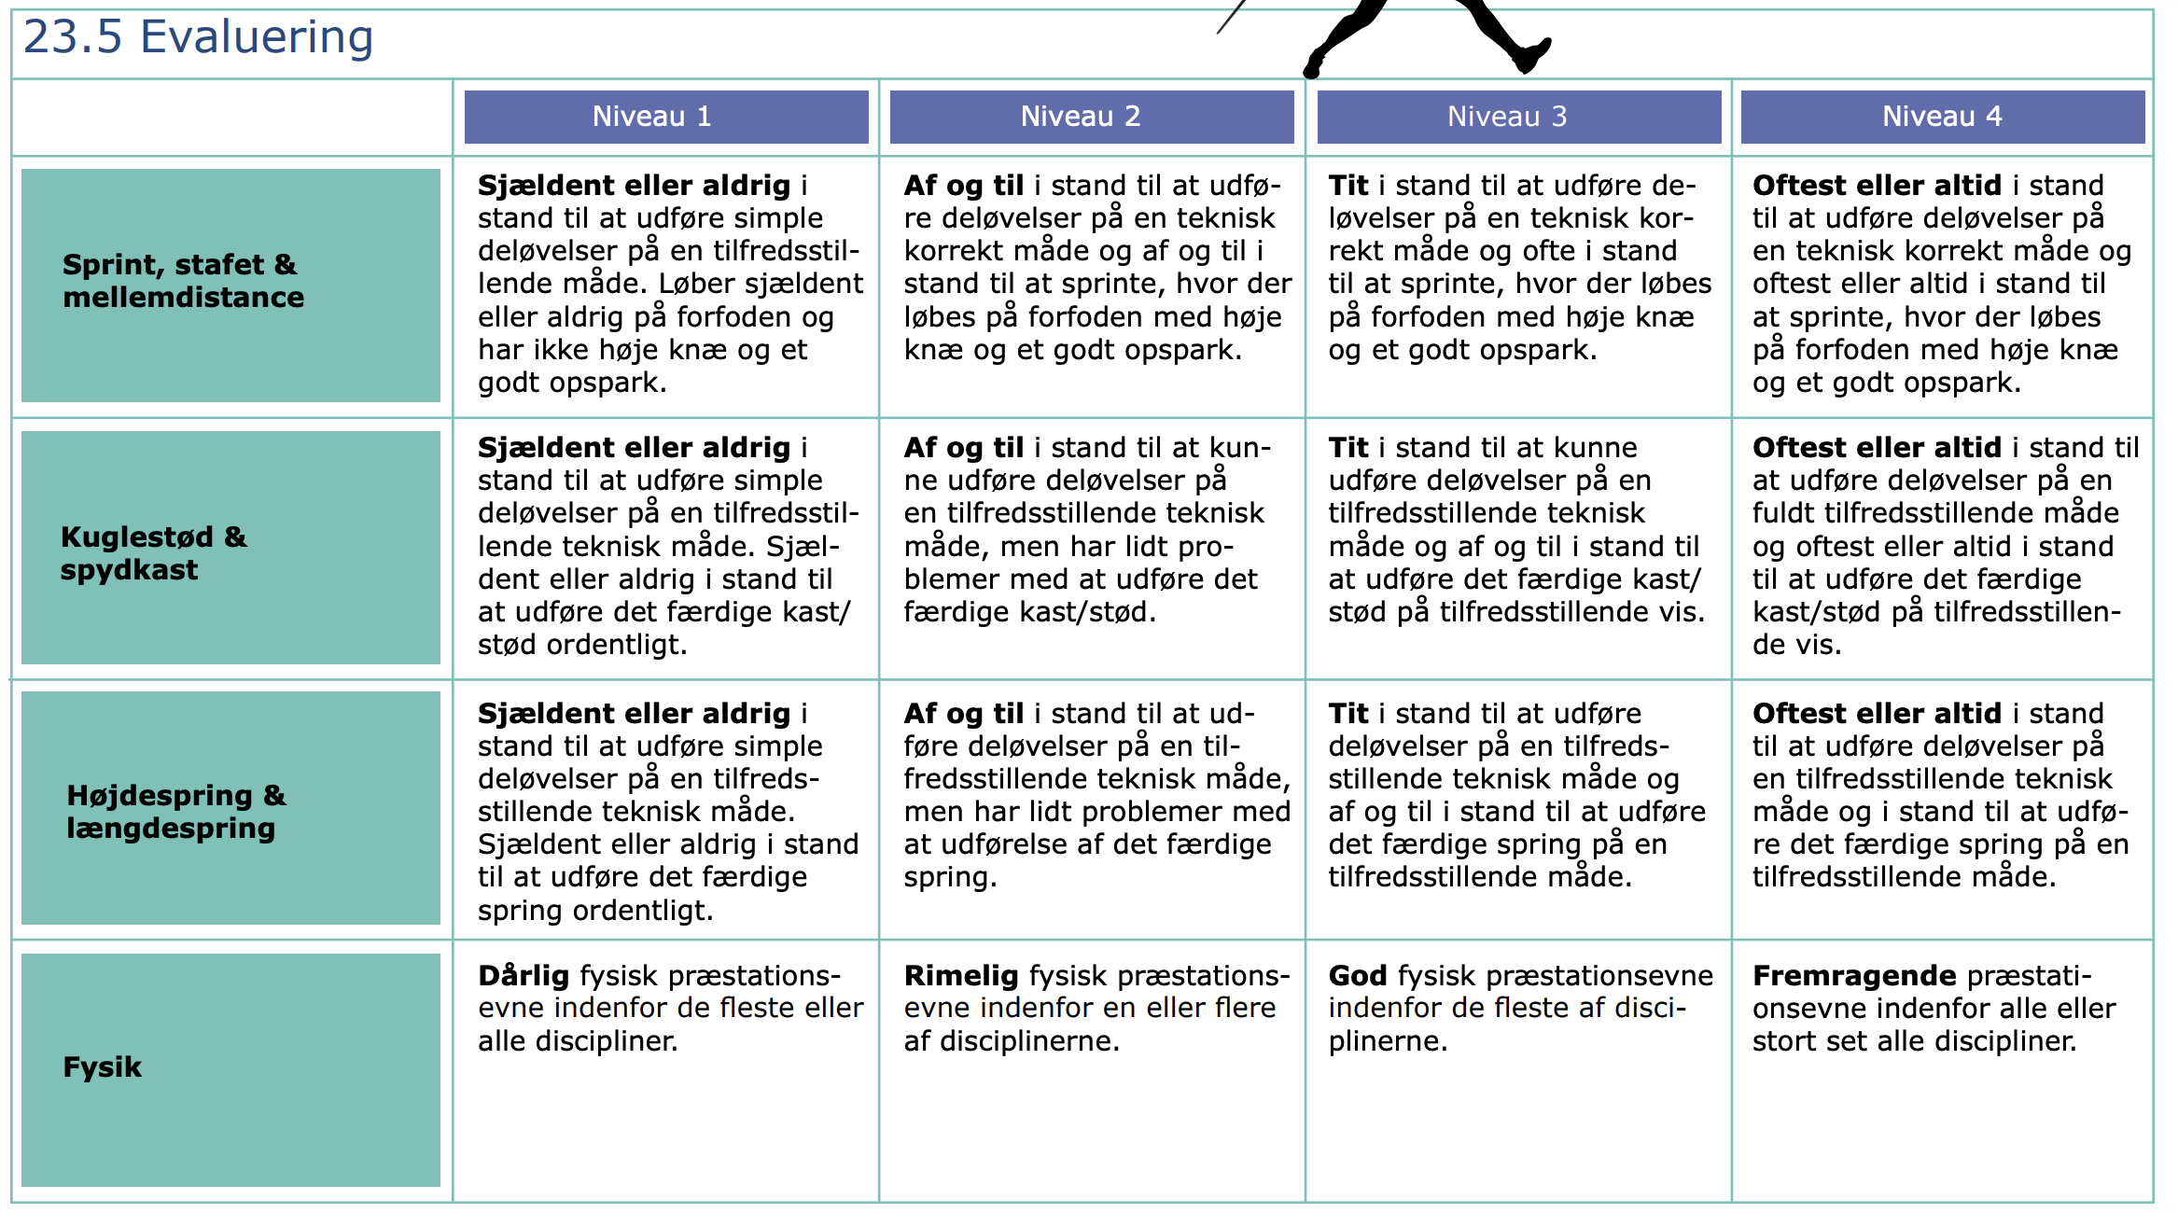
Hvad tænker I om dette evalueringsskema?

